Slide 1
CHỦ ĐỀ : ĐƯỜNG ĐẾN TRƯỜNG EM
Bài 3 : CỔNG TRƯỜNG NHỘN NHỊP ( tiết 2 )

Slide 2
Chuẩn bị đồ dùng học tập

Slide 3
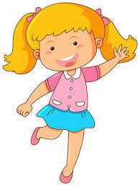
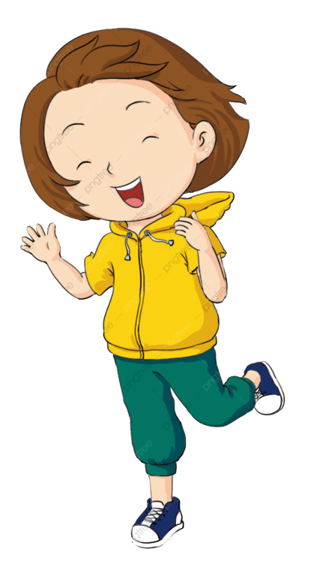
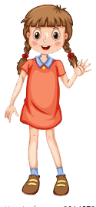
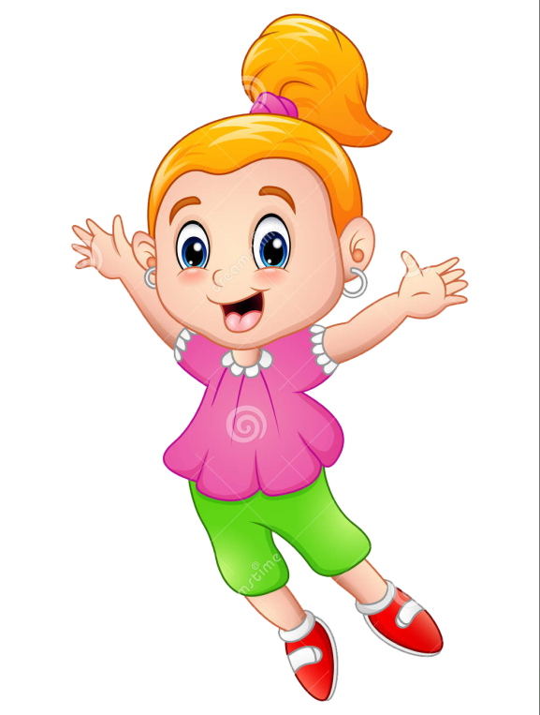
Hoạt động 1: khám phá
(Quan sát một số các dáng người hoạt động )

Slide 4
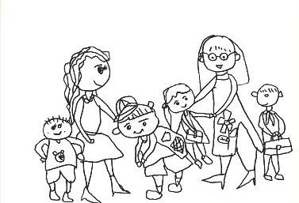
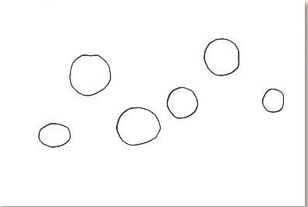
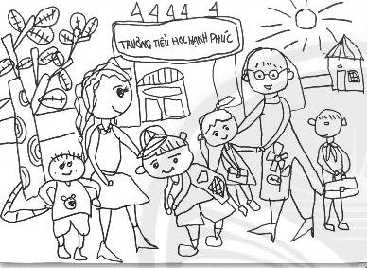
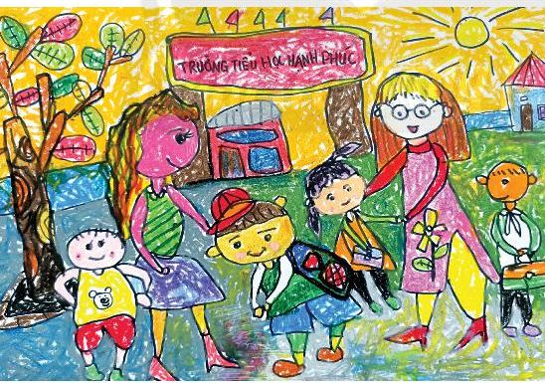
Hoạt động 2: Kiến tạo kiến thức - kĩ năng
Cách tạo sản phẩm mĩ thuật có nhiều người
Bước 1
Bước 2
Bước 3
Bước 1

Slide 5
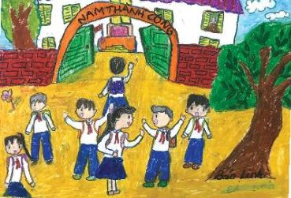
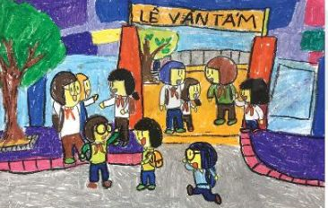
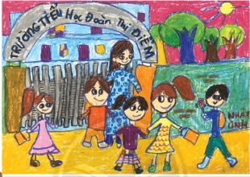
Các bài
vẽ
tham khảo

Slide 6
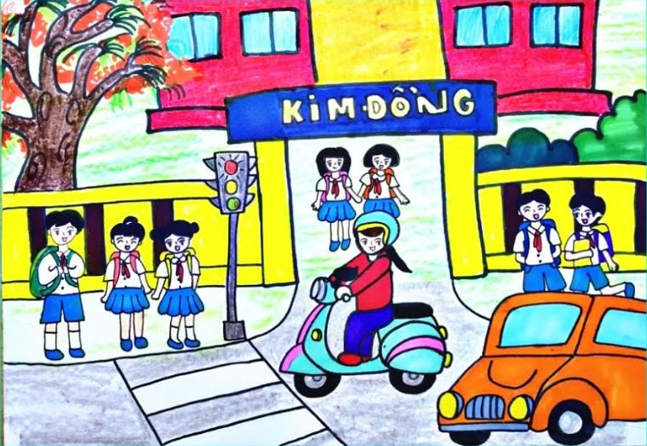
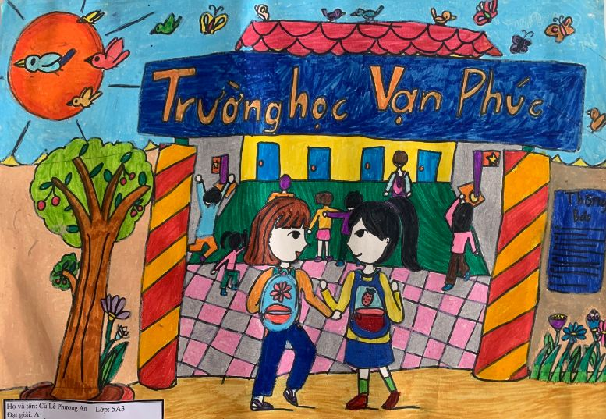

Slide 7
Hoạt động 3: Luyện tập - sáng tạo
- Yêu cầu học sinh thực hành cá nhân/ nhóm .
- Vẽ cổng trường nhộn nhịp

Slide 8
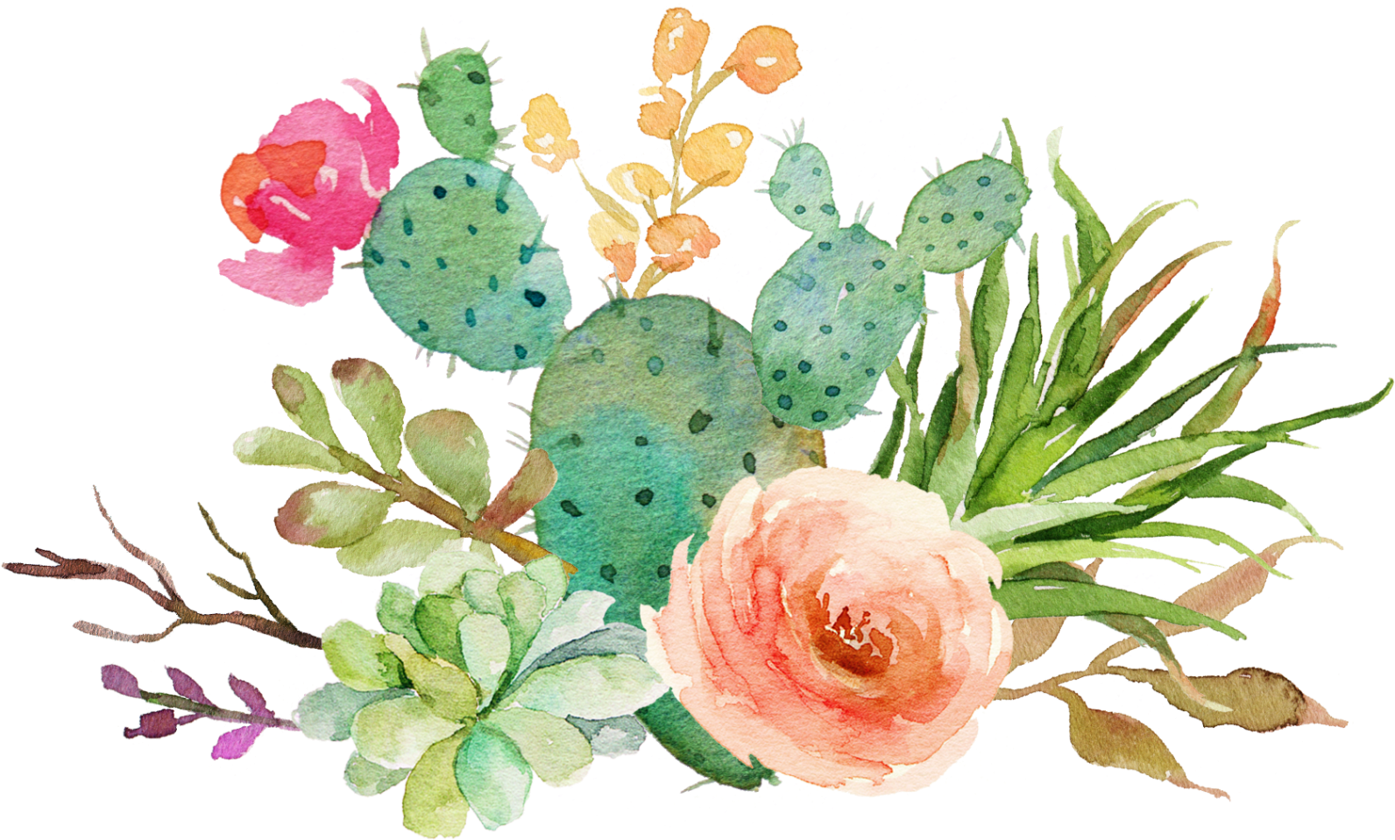
Hoạt động 4 : Phân tích đánh giá
- Trưng bày sản phẩm và chia sẻ

Slide 9
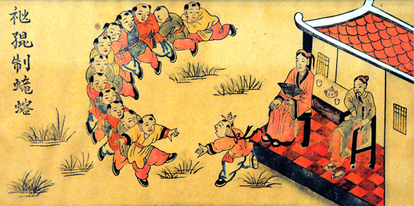
Hoạt động 5 : Vận dụng - phát triển
Xem tranh dân gian
Tác phẩm : Trẻ con chơi rồng rắn ( tranh Hàng Trống )

Slide 10
Tổng
kết
BÀI
học

Slide 11
Chúc quý thầy cô và gia đình
luôn mạnh khỏe gia đình hạnh phúc
chúc các bạn HS chăm ngoan học giỏi

